Slide 1
ARDUINO简介 ——入门篇
杭州电子科技大学 刘琦

Slide 2
1、 什么是arduino
Arduino的产生是为了满足创意创新的需求！
Arduino 是一款便捷灵活、方便上手的开源电子原型平台，包含硬件（各种型号的arduino板）和软件（arduino IDE)。它适用于爱好者、艺术家、设计师和对于“互动”有兴趣的朋友们。
中文名：n. (Arduino)人名；(意)阿尔杜伊诺

Slide 3
为什么使用Arduino做开发
用Arduino制作作品或者进行产品开发的优势是很明显的。
①跨平台
Arduino IDE可以在Windows、Macintosh OSX、Linux三大主流操作系统上运行，而其他的大多数控制器只能在Windows上开发。
②简单清晰的开发
Arduino IDE基于processing IDE开发。对于初学者来说，极易掌握，同时有着足够的灵活性。Arduino语言基于wiring语言开发，是对 AVRGCC库的二次封装，不需要太多的单片机基础、编程基础，简单学习后，你也可以快速的进行开发。

Slide 4
Arduino的优势
Arduino不仅仅是全球最流行的开源硬件，也是一个优秀的硬件开发平台，更是硬件开发的趋势。Arduino简单的开发方式使得开发者更关注创意与实现，更快的完成自己的项目开发，大大节约了学习的成本，缩短了开发的周期。
因为Arduino的种种优势，越来越多的专业硬件开发者已经或开始使用Arduino来开发他们的项目、产品；越来越多的软件开发者使用Arduino进入硬件、物联网等开发领域；大学里，自动化、软件，甚至艺术专业，也纷纷开展了Arduino相关课程。

Slide 5
Arduino的历史
Arduino是什么？Arduino是一块基于开放源代码的USB接口Simple I/O接口板（包括12通道数字GPIO，4通道PWM输出，6-8通道10bit ADC 输入通道），并且具有使用类似Java，C语言的IDE集成开发环境。让您可以快速使用Arduino语言与Flash或Processing…等软件，作出互动作品。
Arduino可以使用开发完成的电子元件例如Switch或Sensors或其他控制器、LED、步进马达或其他输出装置。Arduino也可以独立运作成为一个可以跟软件沟的接口，例如说：flash processing Max/MSP VVVV 或其他互动软件…。Arduino开发 IDE 接口基于开放源代码，可以让您免费下载使用开发出更多令人惊艳的互动作品。

Slide 6
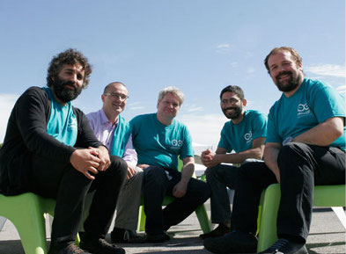
这个最经典的开源硬件项目，诞生于意大利的一间设计学校。Arduino的核心开发团队成员包括：Massimo Banzi，David Cuartielles，Tom Igoe，Gianluca Martino，David Mellis和Nicholas Zambetti。

Slide 7
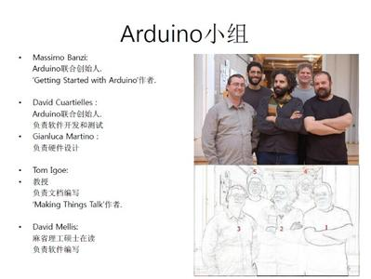

Slide 8
Arduino名字的由来
意大利北部一个如诗如画的小镇「Ivrea」，横跨过蓝绿色Dora Baltea河，它最著名的事迹是关于一位受压迫的国王。公元1002年，国王Arduin成为国家的统治者，不幸的是两年后即被德国亨利二世国王给废掉了。今日，在这位无法成为新国王的出生地，cobblestone街上有家叫「di Re Arduino」的酒吧纪念了这位国王。Massimo Banzi经常光临这家酒吧，而他将这个电子产品计划命名为Aruino以纪念这个地方。

Slide 9
Arduino的历史
据说Massimo Banzi的学生们经常抱怨找不到便宜好用的微控制器，2005年冬天，Massimo Banzi跟朋友David Cuartielles讨论了这个问题，David Cuartielles是一个西班牙籍晶片工程师，当时在这所学校做访问学者。两人决定设计自己的电路板，并引入了Banzi的学生David Mellis为电路板设计编程语言。两天以后，David Mellis就写出了程式码。又过了三天，电路板就完工了。这块电路板被命名为Arduino。几乎任何人，即使不懂电脑编程，也能用Arduino做出很酷的东西，比如对感测器作出回应，闪烁灯光，还能控制马达。

Slide 10
Arduino与开源
随后Banzi，Cuartielles，和Mellis把设计图放到了网上。保持设计的开放源码理念，因为版权法可以监管开源软体，却很难用在硬体上，他们决定采用Creative Commons许可。Creative Commons（CC）是为保护开放版权行为而出现的类似GPL的一种许可（license）。在Creative Commons许可下，任何人都被允许生产电路板的复制品，还能重新设计，甚至销售原设计的复制品。你不需要付版税，甚至不用取得Arduino团队的许可。
然而，如果你重新发布了引用设计，你必须说明原始Arduino团队的贡献。如果你调整或改动了电路板，你的最新设计必须使用相同或类似的 Creative Commons许可，以保证新版本的Arduino电路板也会一样的自由和开放。
唯一被保留的只有Arduino这个名字。它被注册成了商标。如果有人想用这个名字卖电路板，那他们可能必须付一点商标费用给Arduino的核心开发团队成员。
你可以参考Arduino 的官方网站http://www.arduino.cc，通过链接你会找到各种创意作品的源码，当然也有很多机器人应用实例代码，例如直流电机PWM 调速、舵机控制、超声波测距、红外传感器寻迹等，相信它能使你早日实现机器人DIY 的梦想。

Slide 11
Arduino系列控制器特色
1、开放源代码的电路图设计，程序开发接口免费下载，也可依需求自己修改；
2、可以采用USB 接口供电，也可以外部供电，双向选择；
3、Arduino支持ISP 在线烧写，可以将新的“bootloader”固件烧入 ATmega168 或AT mega328芯片。有了bootloader之后，可以通过USB 更新程序；
4、可依据官方提供的Eagel格式PCB 和SCH 电路图，简化Arduino模组，完成独立运作的微处理控制。可简单地与传感器，各式各样的电子元件连接（红外线、超音波、热敏电阻、光敏电阻、伺服舵机…等）；
5、支持多种互动程序，如：Flash、Max/Msp 、VVVV 、C、Processing....等；
6、应用方面，利用Arduino，突破以往只能使用鼠标、键盘，CCD等输入的装置的互动内容，可以更简单地达成单人或多人游戏互动。

Slide 12
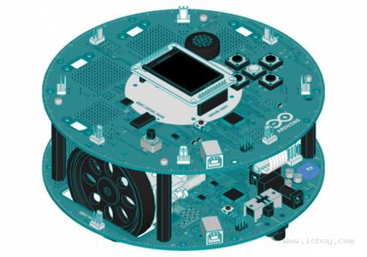
Arduino作品——首款完整机器人平台
Arduino宣布向机器人领域进发，发布了名为Arduino Robot的首款完整机器人。
这款机器人尺寸为178 x 102mm，将两个圆形Arduino板叠一起。上部的Arduino板名为“Control Board”，主要读取主板传感器的各种数据并且内置处理器进行相应的计算处理。
在机器人身上装备了一些常见的传感器设备，比如数字罗盘，红外感应器，彩色液晶屏，扬声器，地面传感器，可活动的LED指示灯等等。这款机器人还能进行各种编程，能够通过USB连接到电脑上连接。机器人通过四节可充电AA镍氢电池提供能量。

Slide 13
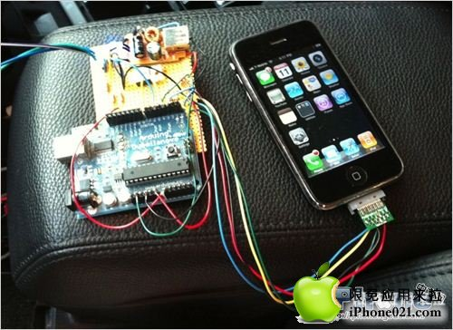
Will O'Brien最近利用自己手头的老iPhone和一个Arduino（可开发电路板）自行研制了一个通过iPhone短信发动汽车的组合，短信也能发动汽车，听起来是不是很神奇？

Slide 14
基于Arduino的智能家居方案
将你需要互相控制灯光的每个房间，换上智能开关，配对后就能通过无线在一个房间对另一个房间的灯光进行控制和监视。简答的说，就是你只需要更换掉你卧室和厕所里的普通照明开关，就可以在卧室里看到厕所的灯是否关闭了，能通过卧室的面板来关闭厕所的灯光。

Slide 15
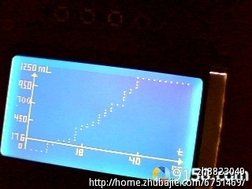
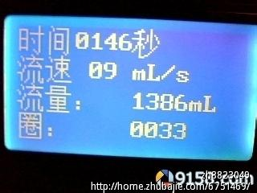
用Arduino UNO去显示图像

Slide 16
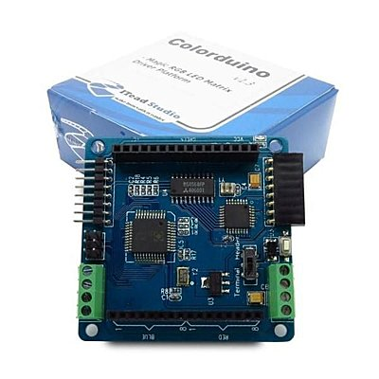
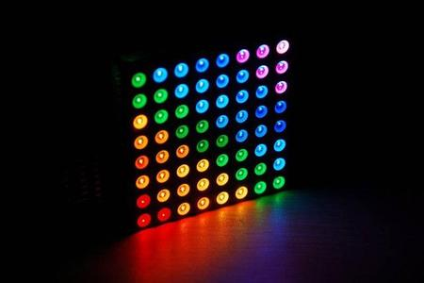
全彩RGB LED阵列屏Arduino驱动板Colorduino

Slide 17
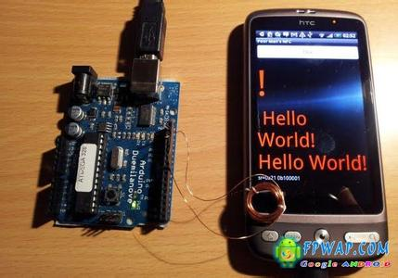

Slide 18
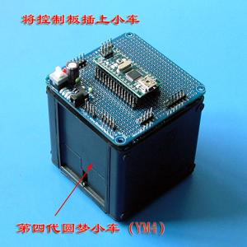

Slide 19
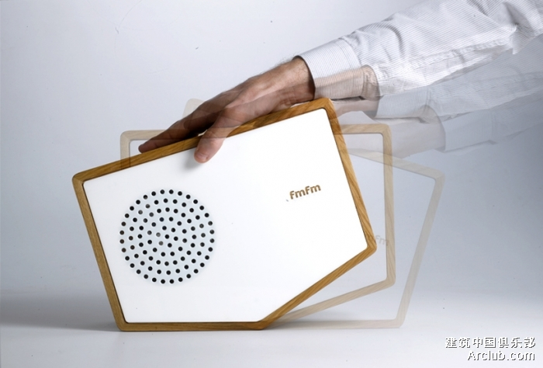
“tilt radio”倾斜收音机是以色列设计师luka or的作品，他利用arduino来研究交互设计中的极简主义。设计师将收音机和使用者体验等元素全都剥离，仅留下必要部分——收音机的AM/FM调幅/调频系统，设计师甚至把物理上的调节按钮也去掉了。使用者通过将收音机左右倾斜来实现波段和频道调节，省去了传统的调频按钮。在用户体验方面，收音机倾斜的位置还反映了使用者的收听频率和习惯。

Slide 20
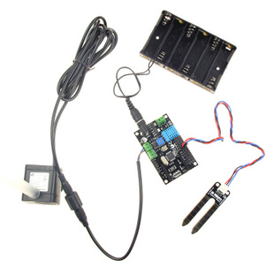
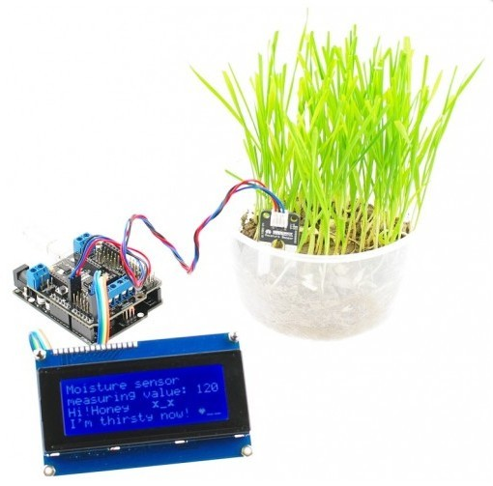
Arduino Moisture Sensor土壤湿度传感器 自动浇花

Slide 21
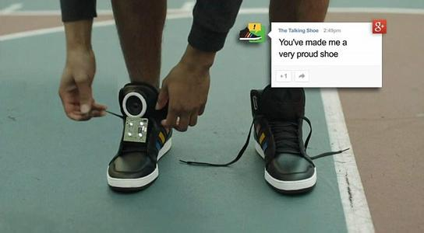
会说话的运动鞋，还有什么不能？
这款阿迪达斯帆布胶底运动鞋内置有Arduino控制板，板上连接有陀螺仪、加速度传感器、压力传感器、喇叭和蓝牙等，它判断穿戴者的活动与行走路径，时不时的用英国男人忠告式的腔调说一些鼓励的话或不耐烦的话。当你坐着不动，它会说：“超级无聊。”而当你运动跳跃时，它会说：“我喜欢鞋带上有风的感觉”。你也可以设置鞋子的个性，这样它也会说脏话。

Slide 22
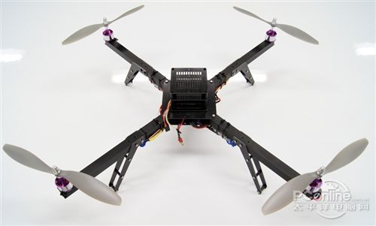
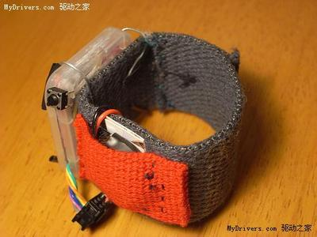
利用Arduino玩出来的各种各样发烧级玩具

Slide 23
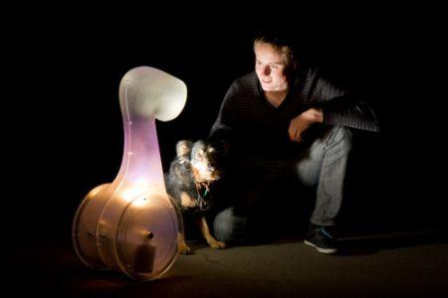
基于Arduino编程 捷克学生发明智能照明灯
一名捷克学生通过Arduino编程，设计了这台能够自动寻找黑暗角落并将其照亮的机器人灯。这款灯采用了S型仿生外观设计，由底部的轮子、配重块、主体程序和头部聚光灯组成。设计者还赋予了它“生命”——当它发现黑暗或者光线不足的角落，就会停下来在原地做出前后俯仰的动作，如同在兴奋地炫耀它的劳动成果。

Slide 24
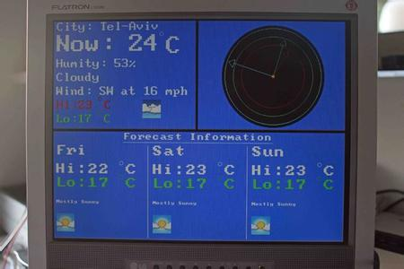
用Arduino在彩色显示屏上显示Google天气信息

Slide 25
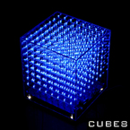
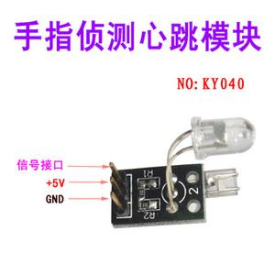

Slide 26
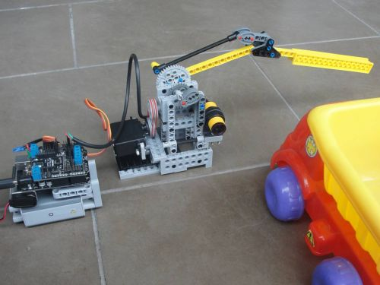
Arduino与LEGO结合下的自动栏杆
看到街边停车场的自动栏杆随轿车的进出自动升降，于是前去观察，一上一下的，蛮有意思，想想，是否可以做个原型产品娱乐下，所以我就制作了这个Arduino与LEGO结合下的自动栏杆。
这个作品的工作过程是：当红外传感器（图中黄色圆柱状器件）检测到小车到达栏杆前方，栏杆自动升起打开，并保持打开状态一小会，小车通过栏杆处后，栏杆会放下关闭。

Slide 27
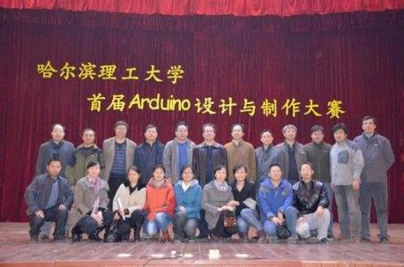

Slide 28
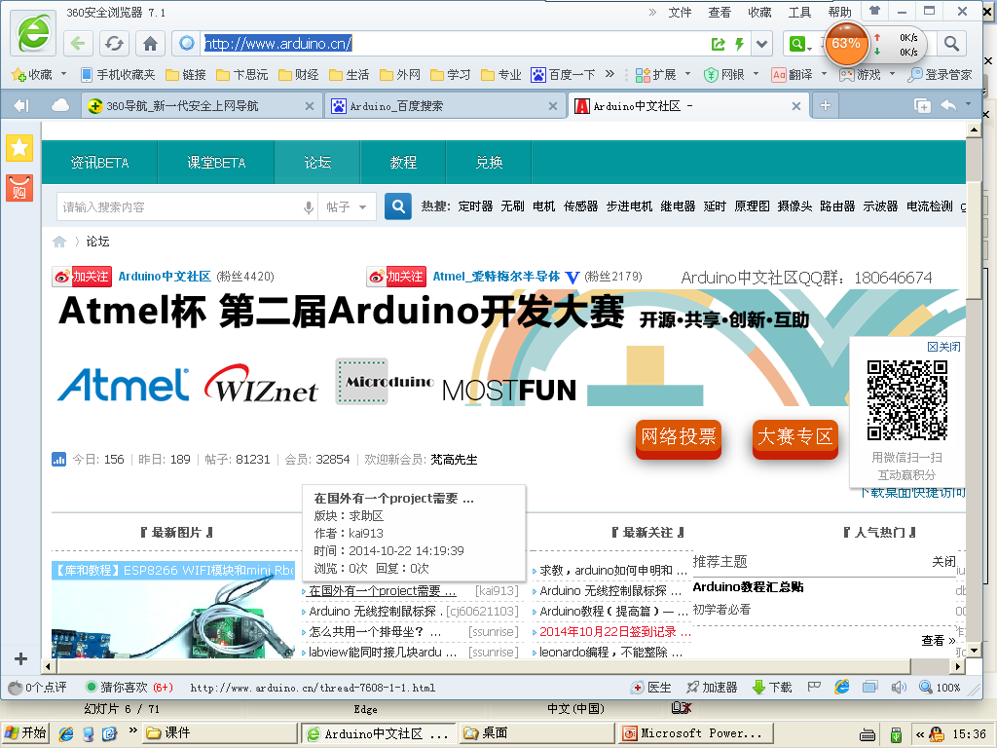
推荐网站http://www.arduino.cn/

Slide 29
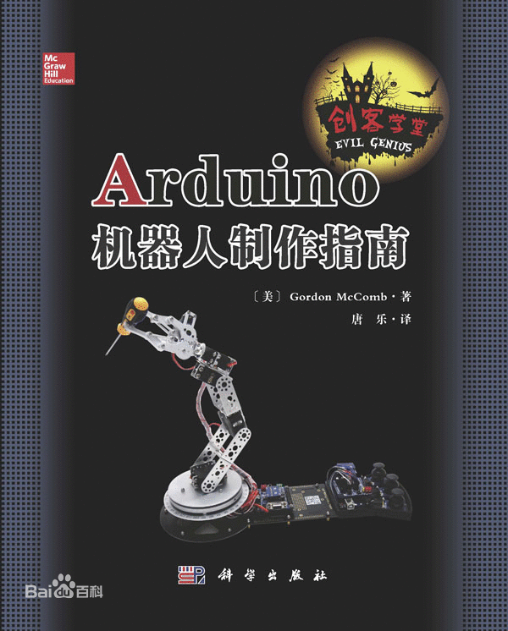
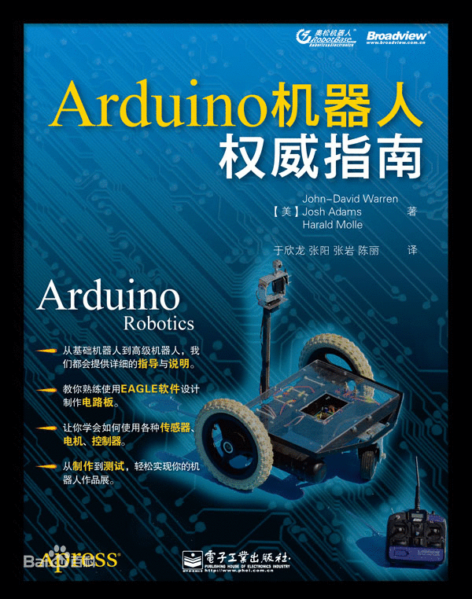
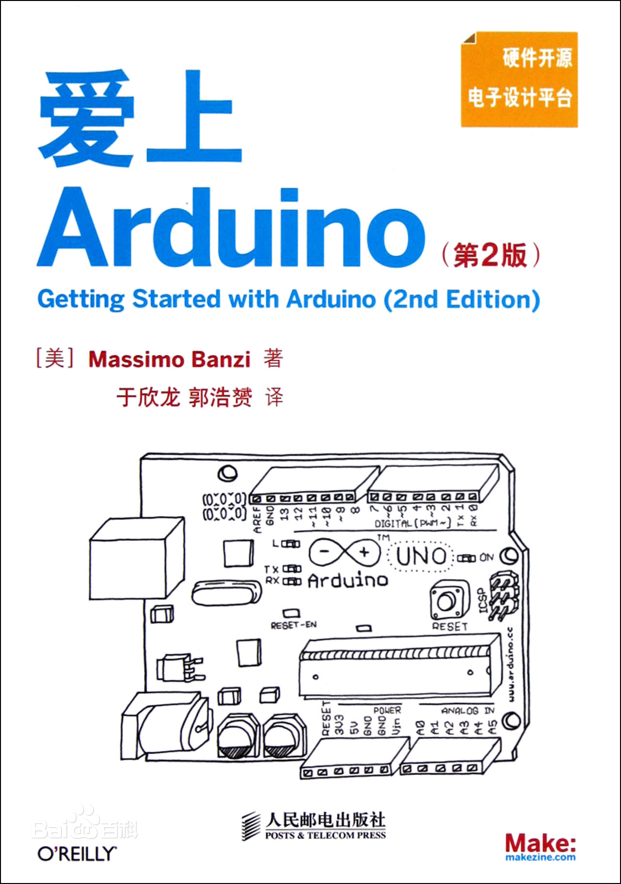
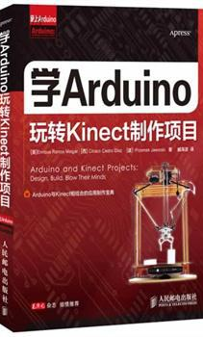

Slide 30
Arduino的使命
Arduino是为希望创建交互式物理对象的的实践者、喜欢创造发明的人一记艺术家构建的一系列基于单片机的人机互动产品开发平台。其通过接收来自各种传感器的输入来感知环境的变化，通过控制灯光，马达和其它驱动器来表现行为。由于其具有高度的模块化特点，有时也叫它“电子积木”
Arduino的硬件平台包括基于AVR单片机的主控制电路板，以及大量的各式输入/输出电子模块。输入/输出模块包括：开关输入模块、温度压力传感器输入模块、超声测距传感器输入模块、各类显示输出模块、电机控制模块等，甚至还有以太网接入模块。由于Arduino具有丰富易用的模块，已经在各类机电创新设计比赛中得到广泛应用

Slide 31
杭州电子科技大学理学院学生科技协会出品

